Slide 1
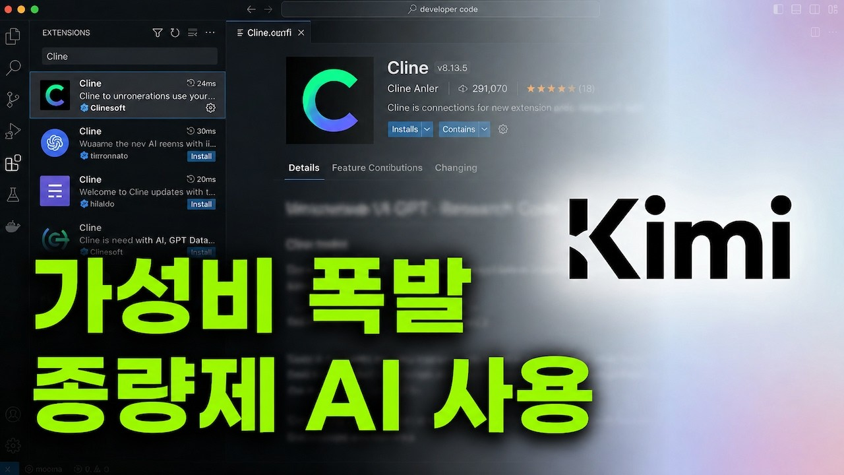
DREAMLABS COLLECTOR
AI 시대에 지갑 지키며 공부하는 법 - 가성비 종량제 API 활용 팁
이 영상은 AI 학습 및 개발 과정에서 비용을 절감하기 위한 가성비 종량제 API 활용법을 다룹니다. 특히 Kimi 2.6 API를 중심으로, 라이트 유저를 위한 종량제 모델의 이점을 설명하고, 실제 개발 환경에서 API를 설정하고 사용하는 방법을 시연합니다. VS 코드와 클라인(Cline) 연동, 플러터 프로젝트 마이그레이션, 자동화 작업 중 실시간 비용 확인, 에러 처리 및 코드 생성 능력 시연 등 실용적인 팁을 제공합니다. 궁극적으로 AI 개발 비용을 효율적으로 관리하며 학습 및 생산성을 높이는 방안을 제시합니다. (이 요약은 영상 제목, 설명 및 타임스탬프를 기반으로 추론되었습니다.)
CHANNEL
VIDEO ID
오준석의 생존코딩
VY2mtXcdD_Q
source: https://www.youtube.com/watch?v=VY2mtXcdD_Q | video_id: VY2mtXcdD_Q | generated: 2026-06-20T15:38:59Z

Slide 2
Executive Summary
영상 시청 전 빠른 정보 습득을 위한 요약
SUMMARY
이 영상은 AI 학습 및 개발 과정에서 비용을 절감하기 위한 가성비 종량제 API 활용법을 다룹니다. 특히 Kimi 2.6 API를 중심으로, 라이트 유저를 위한 종량제 모델의 이점을 설명하고, 실제 개발 환경에서 API를 설정하고 사용하는 방법을 시연합니다. VS 코드와 클라인(Cline) 연동, 플러터 프로젝트 마이그레이션, 자동화 작업 중 실시간 비용 확인, 에러 처리 및 코드 생성 능력 시연 등 실용적인 팁을 제공합니다. 궁극적으로 AI 개발 비용을 효율적으로 관리하며 학습 및 생산성을 높이는 방안을 제시합니다. (이 요약은 영상 제목, 설명 및 타임스탬프를 기반으로 추론되었습니다.)
source: https://www.youtube.com/watch?v=VY2mtXcdD_Q | video_id: VY2mtXcdD_Q | generated: 2026-06-20T15:38:59Z

Slide 3
Video Structure
영상 구성과 논리 흐름
01
도입: AI 학습 시 비용 절감과 가성비의 중요성
02
가성비 모델 '키미(Kimi)' 소개 및 가격 비교
03
키미 API 사용을 위한 플랫폼 설정 및 개발 환경 연동
04
레거시 플러터 프로젝트에 AI API 적용 데모
05
자동화 작업 중 실시간 비용 확인 및 에러 처리 기법
06
AI의 코드 생성 능력 시연 (유닛/UI 위젯 테스트)
source: https://www.youtube.com/watch?v=VY2mtXcdD_Q | video_id: VY2mtXcdD_Q | generated: 2026-06-20T15:38:59Z

Slide 4
Key Ideas
정보게시물로 전환할 핵심 아이디어
01
AI 개발 및 학습 비용 절감을 위한 종량제 API의 전략적 활용이 필수적입니다.
02
Kimi 2.6 API는 가성비가 뛰어나며, 실제 적용 사례를 통해 비용 효율성을 입증합니다.
03
개발 환경(VS Code, Cline)에서 AI API를 효과적으로 연동하는 것이 생산성 향상에 기여합니다.
04
실시간 비용 모니터링 및 에러 메시지 처리를 통해 불필요한 API 호출을 줄여 비용을 최적화할 수 있습니다.
05
AI를 활용한 코드 생성(예: 테스트 코드)은 개발 생산성을 크게 향상시킬 수 있는 잠재력을 가집니다.
06
사용량에 따라 종량제와 구독 모델 간의 유연한 전환 전략을 수립하는 것이 중요합니다.
source: https://www.youtube.com/watch?v=VY2mtXcdD_Q | video_id: VY2mtXcdD_Q | generated: 2026-06-20T15:38:59Z

Slide 5
DreamLabs Application
DreamLabs 내부 적용 관점
01
내부 AI 프로젝트 초기 단계 또는 소규모 실험에 Kimi 2.6과 같은 가성비 종량제 API 도입을 검토하여 비용 효율성을 확보합니다.
02
AI API 사용 비용을 실시간으로 모니터링하고 최적화하는 내부 개발 워크플로우를 구축하여 예산 관리를 강화합니다.
03
AI를 활용한 테스트 코드(유닛 테스트, UI 위젯 테스트) 자동 생성 도구 및 프로세스 도입 가능성을 평가하여 개발 생산성 향상을 모색합니다.
04
다양한 AI 서비스에 대한 종량제 및 구독 모델의 비용 효율성을 분석하고, DreamLabs의 사용 패턴에 맞는 최적의 API 사용 전략을 수립합니다.
05
VS Code '클라인(Cline)'과 같은 개발 환경 연동 도구를 활용하여 AI API 개발 생산성 향상 방안을 모색하고, 내부 개발자들에게 관련 가이드를 제공합니다.
source: https://www.youtube.com/watch?v=VY2mtXcdD_Q | video_id: VY2mtXcdD_Q | generated: 2026-06-20T15:38:59Z

Slide 6
Verification Required
모델 추론/metadata 한계/원본 확인 필요
01
Kimi 2.6 API의 최신 가격 정책, 실제 성능 데이터 및 한국 시장에서의 접근성/지원 여부에 대한 상세 확인이 필요합니다.
02
'클라인(Cline)' VS Code 확장 프로그램의 기능, 안정성, 보안 취약점 및 DreamLabs 내부 개발 환경과의 호환성에 대한 면밀한 검토가 요구됩니다.
03
영상에서 언급된 '오토 프로브' 기능의 구체적인 작동 방식 및 실제 비용 절감 효과에 대한 기술적 검증이 필요합니다.
04
AI가 생성한 테스트 코드(도메인 유닛, UI 위젯)의 품질, 유지보수 용이성 및 실제 DreamLabs 프로젝트에 적용 시 발생할 수 있는 잠재적 문제점에 대한 평가가 필요합니다.
05
'페이크 데이터 생성 및 트라이-캐치 일괄 적용'과 같은 비용 절감 기법이 실제 개발 환경에서 얼마나 효과적인지, 그리고 개발 효율성에 미치는 영향에 대한 실증적 분석이 필요합니다. (위 확인 필요 항목은 영상 제목, 설명 및 타임스탬프를 기반으로 추론되었습니다.)
source: https://www.youtube.com/watch?v=VY2mtXcdD_Q | video_id: VY2mtXcdD_Q | generated: 2026-06-20T15:38:59Z

Slide 7
Source & Download Metadata
게시물과 문서 산출물 추적 정보
METADATA
Title: AI 시대에 지갑 지키며 공부하는 법 - 가성비 종량제 API 활용 팁
Channel: 오준석의 생존코딩
Video ID: VY2mtXcdD_Q
Source URL: https://www.youtube.com/watch?v=VY2mtXcdD_Q
Playlist ID: PLHwM6idVO2zyqi2IZeDAiP5QBqRXd2Zyh
Generated at: 2026-06-20T15:38:59Z
Source basis: metadata_and_model_inference
source: https://www.youtube.com/watch?v=VY2mtXcdD_Q | video_id: VY2mtXcdD_Q | generated: 2026-06-20T15:38:59Z

